Slide 1



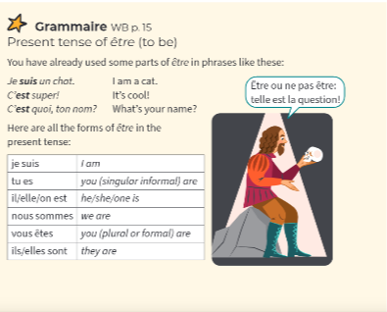

Y7 Topic 4 KNOWLEDGE ORGANISER: Ma Vie Active
New concepts and skills
New free time vocabulary
C’est + infinitive
Consecutive verb rule
Word families
New vocabulary
faire la fête ajouter des amis
to have a party to add friends
faire la cuisine suivre des cours en ligne
to cook to follow lessons online
faire du sport
to do sport
faire des activités de plein air
to do outdoor activities
décorer ma chambre
to decorate my room
regarder des films/des séries/la télé
to watch films/series/TV
écouter de la musique
to listen to music
jouer à des jeux de société/des jeux vidéos
to play board games/videogames
méditer
to meditate
voir des amis
to see friends
Assessment
Key piece with individual written teacher feedback on mini paragraph C’est quoi ta passion?
End of Topic Assessment
Key questions
1. C’est quoi, ta passion? Pourquoi?
2. Qu’est-ce que tu aimes faire en ligne?
3. Pourquoi aimes-tu danser ?
Links to prior learning
Adjectival agreement
Numbers
Opinions
Present tense –er verbs
Infinitives
CEIAG Links
Enrichment activities help you to find your interests
SKILLS:
Communication & confidence: To speak about yourself and your interests is vital for your future. You will need to do this for college and jobs.
Consecutive verb rule:
J’aime suivre mes comptes préférés.
I like to follow my favourite accounts.
Elle déteste faire des recherches.
She hates to do research.
Tu adores regarder des tutos en ligne?
Do you love to watch tutorials online?

